Slide 1
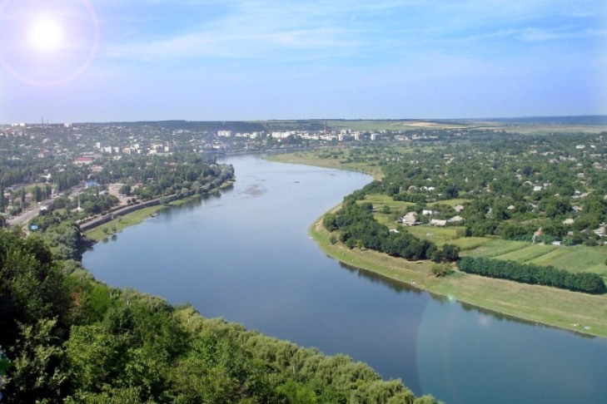
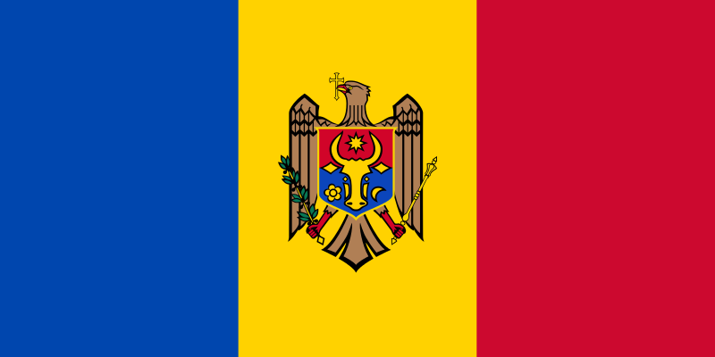
Респу́бліка Молдо́ва
Republica Moldova
Підготував
Учень 10 класу
Черкаської ЗОШ І-ІІІст
Карман Віталій

Slide 2
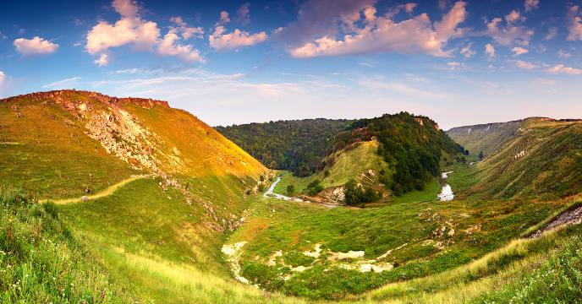
План
1. Загальні відомості.
2. Географічне положення.
3. Природні умови і ресурси.
4. Населення.
5. Загальна характеристика господарства:
- промисловість;
- сільське господарство;
- транспорт.
6. Зовнішньоекономічні зв’язки.
7. Традиції.

Slide 3
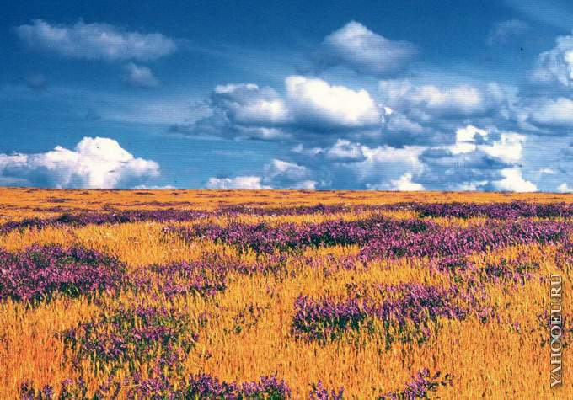
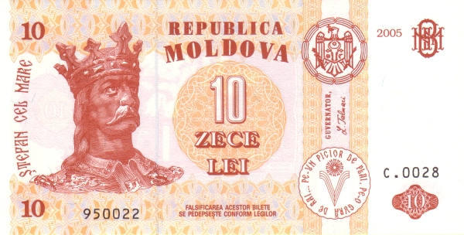
Основні відомості:
Столиця: Кишинів
Офіційна назва:
Площа: 33 843 км²
Населення: 3 938 679 ос.
Форма правління: Парламентська республіка
Глава держави: Президент-Ніколае Тімофті
Вищий законодавчий орган: Однопалатний парламент
Адміністративний поділ: 38 районів
Державна мова: Румунська мова
Релігія: 98,5% — православні, 1,5% — іудеї.
Етнічний склад: 65% — молдавани, 14% — українці, 13% — росіяни, 3% — гагаузи, 2% — болгари.
Валюта: Лей

Slide 4
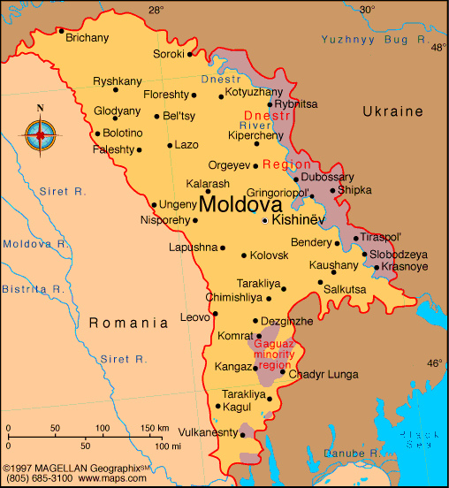
Країна розташована на південному сході Європи. На півночі, сході й півдні межує зУкраїною, на заході — з Румунією. Площа країни — 33 843 км² (136 місце у світі). Рельєф Молдови — рівнина із численними пагорбами, розчленована балками тарічками. Середня висота 147 м, максимальна — до 430 м (гори Баланешти). Молдова займає південно-західну частину Східно-Європейської рівнини, західну околицю Причорноморської низовини, а на північному сході відроги Подільської височини.

Slide 5
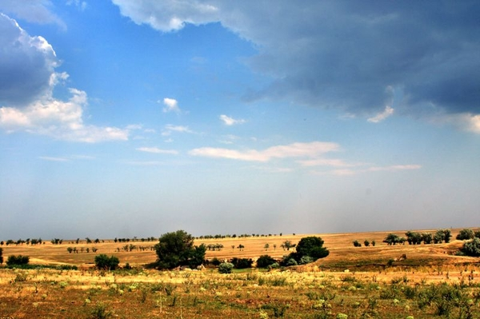
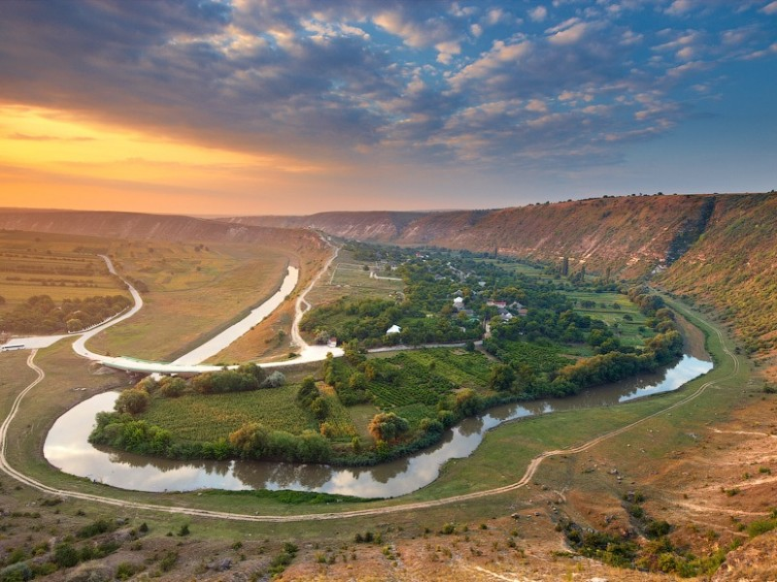
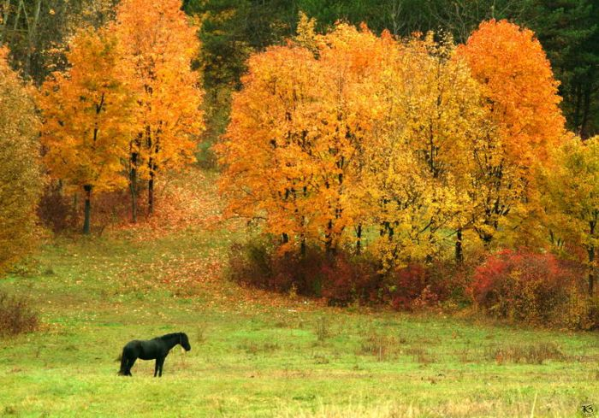
Природні умови та ресурси:
Ландшафти Молдови надзвичайно привабливі: горбисті рівнини, що розчленовані річковими долинами. З Півночі на Південь, як і з Заходу на Схід, Молдова представлена ​​одним ландшафтом Східно-Європейської рівнини. Кліматично Молдова розташована в помірно континентальній зоні впливу помірних вітрів Середземномор'я. Великі температурні коливання рідкісні. Опади випадають в усі пори року. Зима м'яка та коротка, літо спекотне та тривале. Середня температура січня - 4 ° C, липня +21 ° C. Абсолютний мінімум -36 ° С, максимум +41 ° C. Середня річна кількість опадів коливається в межах 380 - 550 мм.

Slide 6
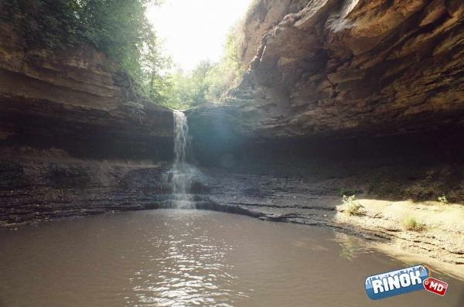
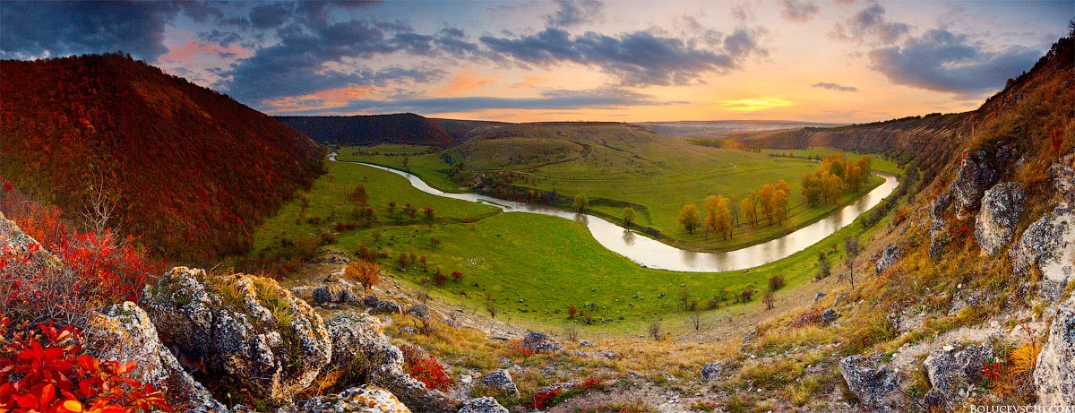
Грунтово-кліматичні ресурси - головне багатство країни. Найбільш поширені різні типи чорноземних і черноземовидных ґрунтів, степової та лісостепової зони (80% території країни). Є кілька великих масивів сірих і бурих лісових ґрунтів, які особливо підходять для розведення садів і білих сортів винограду. Частка сільськогосподарських угідь у структурі земельного фонду - 80%. Близько 6% території зайнято широколистяними лісами, в яких ростуть дуб, ясен, бук, граб, липа. В цілому, Молдова не багата поверхневими річками.Всі молдавські річки належать басейну Чорного моря. Найбільша ріка - Дністер, друга за величиною - Прут. Республіка бідна корисними копалинами, є тільки сировина для промисловості будівельних матеріалів: скляні піски, глини, бентоніти, вапняки, гравій, піщаник, є мінеральні джерела, які використовуються для лікування.

Slide 7
Населення Молдови становить 4,6
млн. осіб. У статевій структурі
населення переважають жінки (52,9
%). Демографічна ситуація в країні
більш сприятлива, ніж в сусідніх
країнах.
У віковій структурі населення
переважає молодь і люди
працездатного віку.
Молдова має високу щільність
населення - 107,1 осіб/км2
Найбільша щільність – у
придністровських районах,
найменша - у південних.
У релігійному складі переважають
віруючі румунської та російської
православної церков. Корінне
населення країни - молдовани,
становлять більшість населення
Молдови (64,5 %), значна частка
також українців та росіян. Українці
проживають переважно на півночі у
т. з. Придністров'ї.
Гагаузи - християни-ортодокси,
зрусифіковані вихідці з Туреччини
живуть на півдні Молдови і становлять приблизно 3,5 %. Болгари становлять приблизно 2 % загальної кількості населення країни і проживають переважно на півдні. Частка єврейського населення складає 1,5%. Крім того, в країні проживають білоруси, поляки, цигани та представники інших етносів.

Slide 8
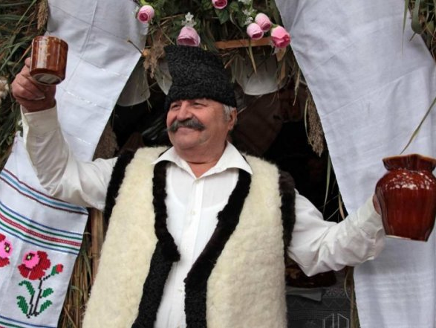
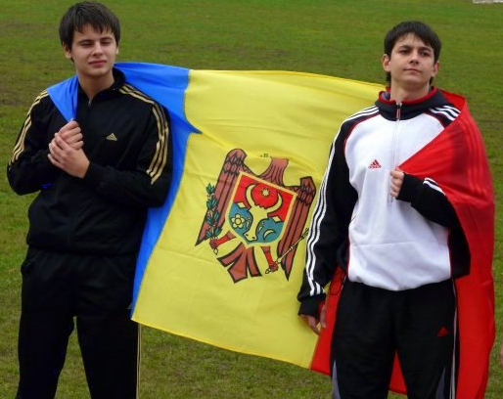
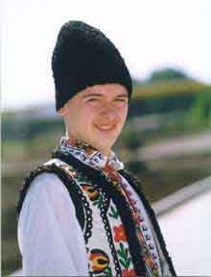
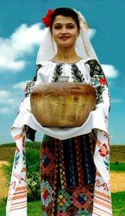
Природа Молдови має м'який характер, такий же, як і у самих молдаван. Можна було б навіть сказати,- дружній, і це не буде перебільшенням. Для них притаманні такі національно-психологічні особливості, як: висока ступінь імпульсивності та енергійності; швидкий перехід від емоційного піднесення до душевного спаду; поступово наростаючі і повільно затухаючі наполегливість і відповідальність; податливість і покірливість в сприйнятті велінь долі; досить високий ступінь відповідальності за свої дії та вчинки

Slide 9
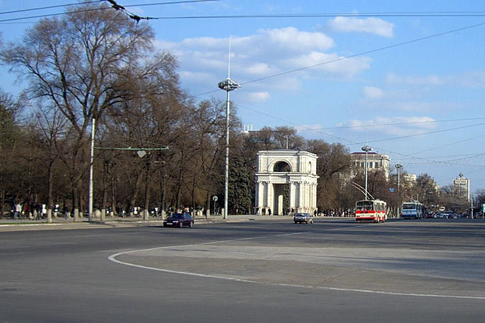
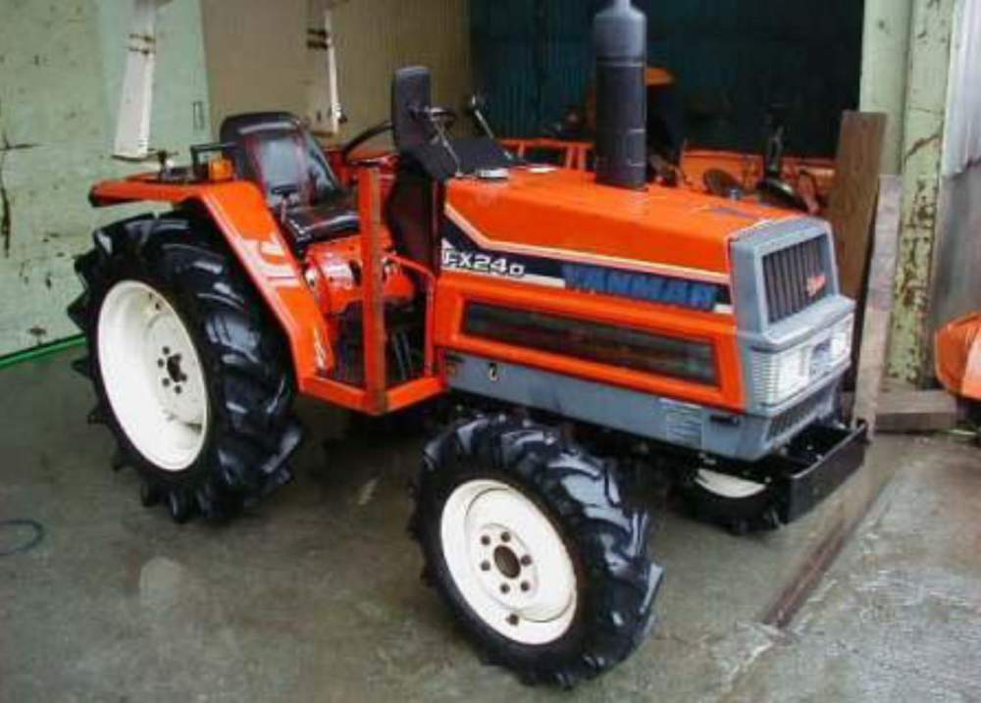
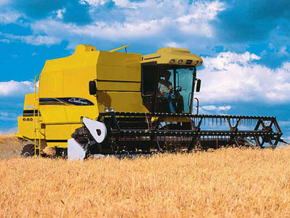
У господарському комплексі Молдови переважає виробнича сфера (71 %), а у ній сільське господарство та інші галузі, які функціонально з ним пов'язані. Машинобудування і металообробка створені у післявоєнний період частково на основі власного і довізного металу, значних трудових ресурсів. Переважають трудомісткі галузі: приладо-, насособудування, електротехніка, тракторобудування. Найбільші машинобудівні та металообробні центри - Кишинів, Бєльци, Тирасполь, Бендери. Електроенергетика Молдови представлена Молдовською ДРЕС ,ТЕЦ в Кишиневі і Бєльцах, Дубосарською ГЕС на Дністрі. Основні центри легкої промисловості: Тирасполь (текстильна галузь), Бендери (текстильна, шкіряно-взуттєва галузі), Кишинів (трикотажна, швейна, шкіряно-взуттєва, хутрова галузі), Унгени (виробництво килимів) та ін. Будівельний комплекс представлений заводами з виробництва будівельних матеріалів і конструкцій в Кишиневі, Тирасполі,, цементними заводами в Рибніці та Резині.

Slide 10
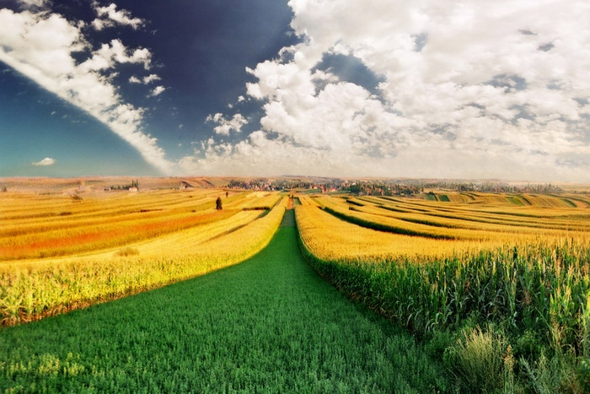
Сільське господарство:
Загальна площа сільськогосподарських угідь - 2,5 млн. га (74 % усієї площі країни). З них на ріллю припадає 68% угідь, решта становлять виноградники та плодово-ягідні насадження, пасовища та сіножаті. Молдова має високу розораність території, але забезпеченість землею низька
Рослинництво | Тваринництво
Провідні галузі землеробства - виноградарство і садівництво. Молдова займає одне з перших місць серед країн СНД Сади в Молдові займають понад 200 тис. га. Вирощують яблука, персики, абрикоси, сливи, вишні. Овочівництво розвинене на поливних землях Придністров'я та у заплаві Прута. З технічних культур у Молдові вирощують тютюн, цукровий буряк, соняшник. | Основний напрям тваринництва - молочно-м'ясне скотарство. В Молдове занимаются разведением крупного рогатого скота, овец (в т. ч. каракулевых), птиц и свиней. Развито прудовое рыбное хозяйство, пчеловодство. Очень важной отраслью сельского хозяйства является виноделие.

Slide 11
206,3млн $ США на душу населення
834,7 млн. $ США на душу населення
Імпорт
Експорт
Продукція машинобудування і металообробки, продукція легкої промисловості, енергоносії, деревина | Продукція сільського господарства і харчової промисловості, продукція легкої промисловості, продукція машинобудування і металообробки.

Slide 12
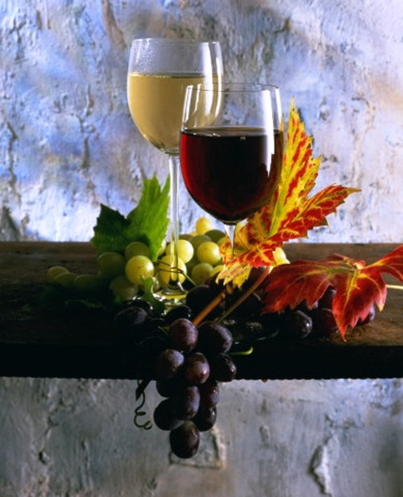
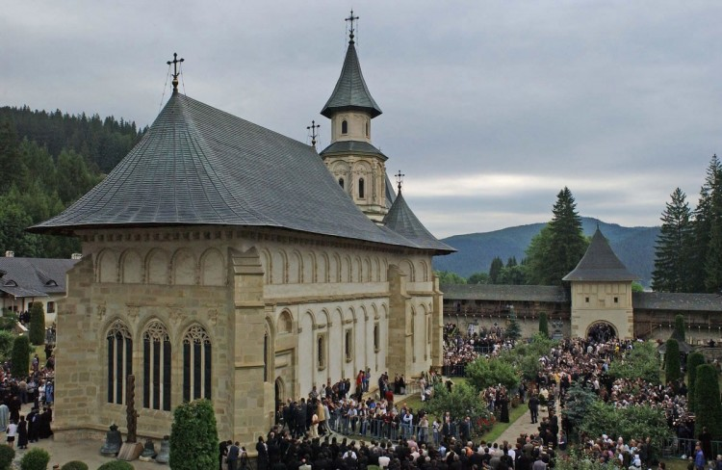
Культура і особливість Молдови безперечно славна двома речами: виноградарством і великою кількістю древніх православних пам'ятників - ранньохристиянських скельних монастирів і середньовічних соборів. Кому не відомий лелека з гроном винограду в дзьобі - емблема молдавського виноробства? Сьогодні тут налічуються сотні сортів вина і коньяків, а винні подорожі по молдавських містах і селах - мабуть, найпопулярніший напрям місцевого туризму.

Slide 13
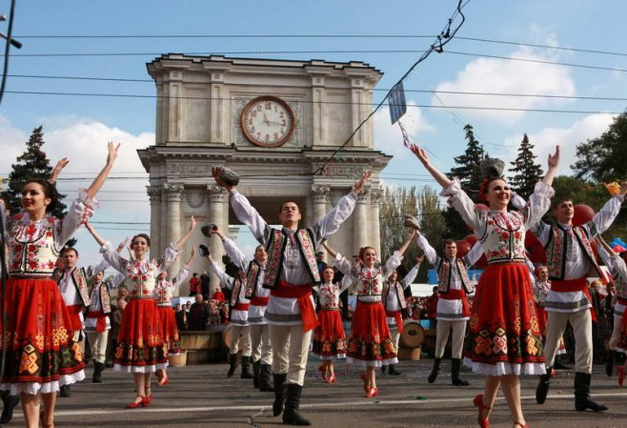
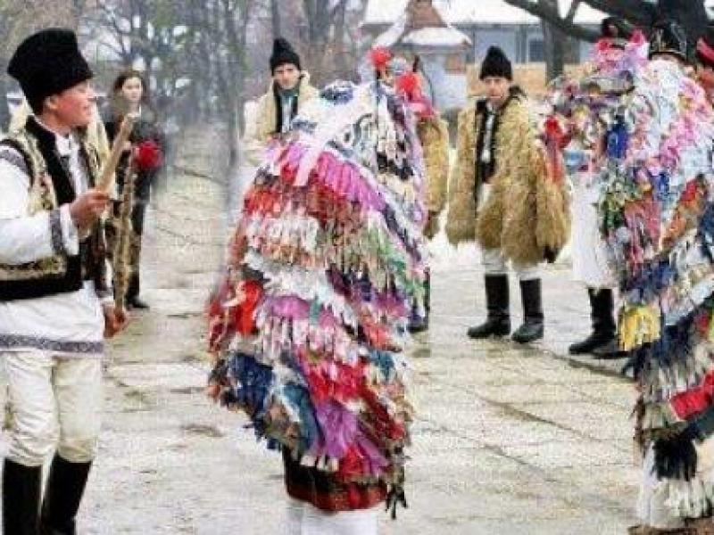
Культурна спадщина Молдавії багата найрізноманітнішими традиціями і звичаями. Багато сучасних традиції є продуктом схрещування гето- дакської культури з культурами таких завойовників як Греків, Слов'ян, і особливо Римлян. Коли на початку нашої ери територія Молдавії перебувала в складі Римської Імперії багато звичаїв і традицій зазнали змін і перейняли риси Римської культури, навіть мова змінилося до невпізнання під впливом латині. В загальному, традиції Молдови проявляються в таких областях як народна музика і танці, народна кухня, виноробство, робота народних майстрів, звичаї пов'язані з проведенням весіль, зустріччю Різдва і Великодня

Slide 14
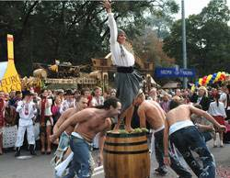
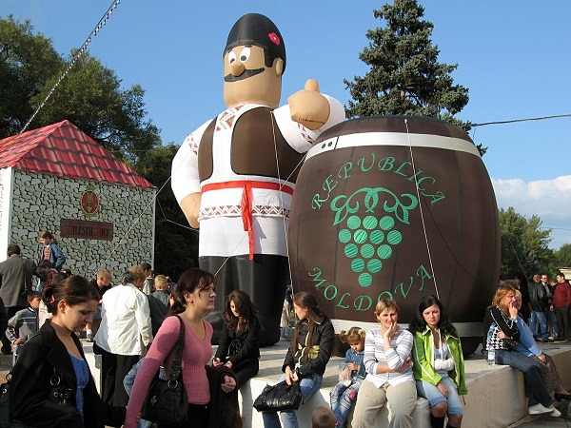
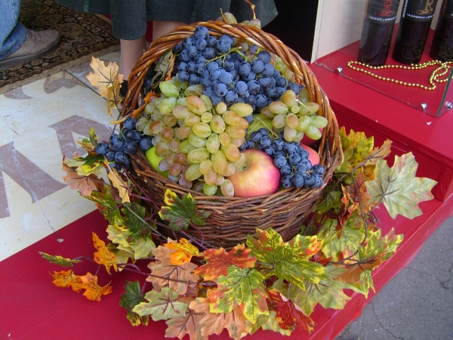
Святкові і неробочі дні.
1 січня - НовийРік
7-8 січня - Різдво
1-31 березня - Мерцишор
8 березня - міжнародний жіночий день
8 квітня - міжнародний день циган
квітень/травень - православна Пасха
27 серпня - день незалежності
31 серпня - день національної мови
8 жовтня - національний день вина.
Святкування Дня вина

Slide 15
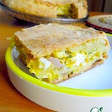
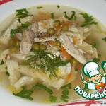
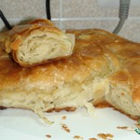
Кухня Молдови:
Національні страви Молдови вражають уяву своєю незвичністю, чудовим смаком і різноманітністю. І, звичайно ж, ця кухня одна з найсмачніших в світі! Крім того, що страви Молдови мають свій неповторний і вишуканий смак, вони ще й відрізняються оригінальним оформленням
Чорбе-національний молдавський суп
Вертута
Плацинда-особливий молдавский пиріг

Slide 16
Використані матеріали:
http://www.povarenok.ru/recipes/kitchen/100/
http://www.cooper-tour.ru/informacija-o-stranah/156.html
http://luckycamper.net/country
http://ethnopsychology.academic.ru/
http://geographyofrussia.com/moldova/
http://uchilok.net/geografia/692-geograficheskoe-polozhenie-prirodnye-usloviya-i.html
http://www.palitratour.com/uk/countries/moldova/

Slide 17
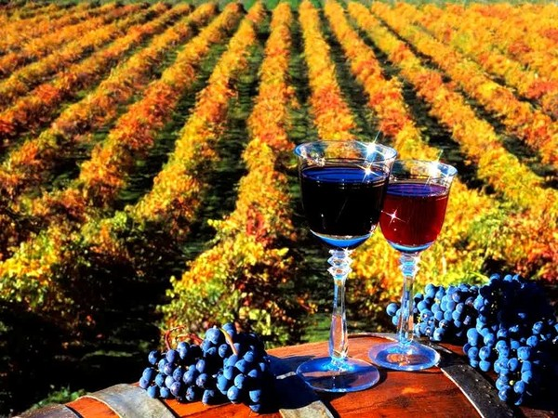
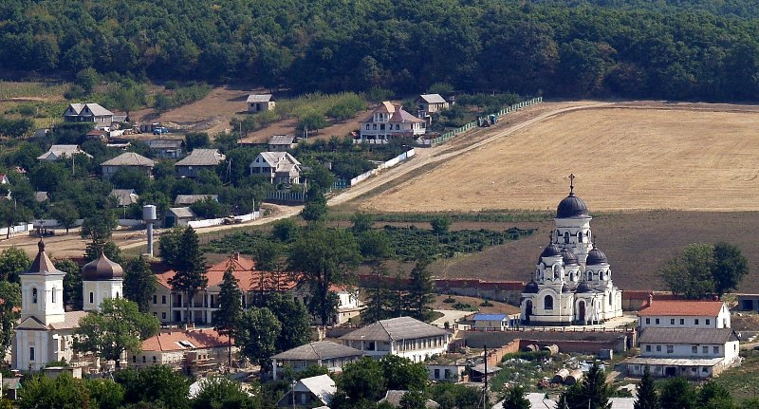
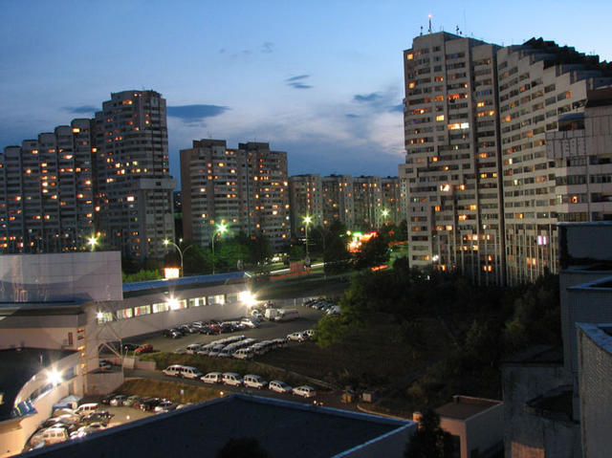
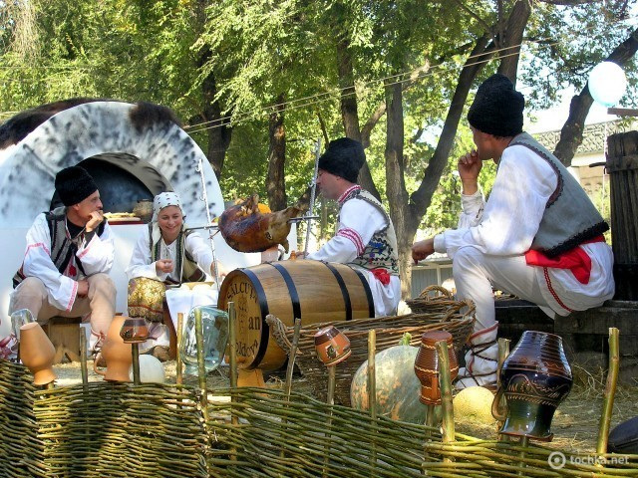
Дякую за увагу!

